Slide 3
Herzlich Willkommen
Der Pferdezuchtverein Baselland und Umgebung heisst sie herzlich willkommen zur Verkaufsschau auf dem Reitplatz in Tenniken.
Dieses Jahr ist es uns gelungen, euch eine kleine - aber feine und vielseitige Anzahl an Schweizer Pferden präsentieren zu können.
Einen grossen Dank richten wir an unsere treuen Sponsoren, die diesen Anlass unterstützen.
Unser Dank geht auch an das Landwirtschaftliche Zentrum Ebenrain, welches den Druck des Programmheftes übernommen hat.
Für die Gastfreundschaft, die wir auf der Reitanlage des Reiterclubs Sissach hier in Tenniken geniessen, danken wir herzlichst.
Einen Dank auch an die vielen freiwilligen Helfer, die vor oder während der Veranstaltung im Einsatz stehen.
Pferdezuchtverein Baselland und Umgebung
Urs Rippstein, Präsident

Slide 7
SPONSOREN

Slide 8
Impressum
Veranstalter Pferdezuchtverein Baselland und Umgebung
p. A. Hauptstrasse 102 B, 4416 Bubendorf
Präsident Urs Rippstein
Tel. 079 263 85 15
rippstein.urs@bluewin.ch
Geschäftsstelle Ilonka Bacher
Tel. 079 667 49 92
info@pferdezucht-bl.ch
Sponsoring Ilonka Bacher
Tel. 079 667 49 92
info@pferdezucht-bl.ch
Speaker Samuel Schär, Graben
Weitere Vorstandsmitglieder des PZV Baselland und Umgebung:
Stanca Barbara Wenger Martin
Uebelhard Jörg Kunz Vanessa
Wirz Priska Würgler Benni
Zimmermann Sämi
Der Pferdezuchtverein Baselland und Umgebung ist Mitglied des PNW.

Slide 12
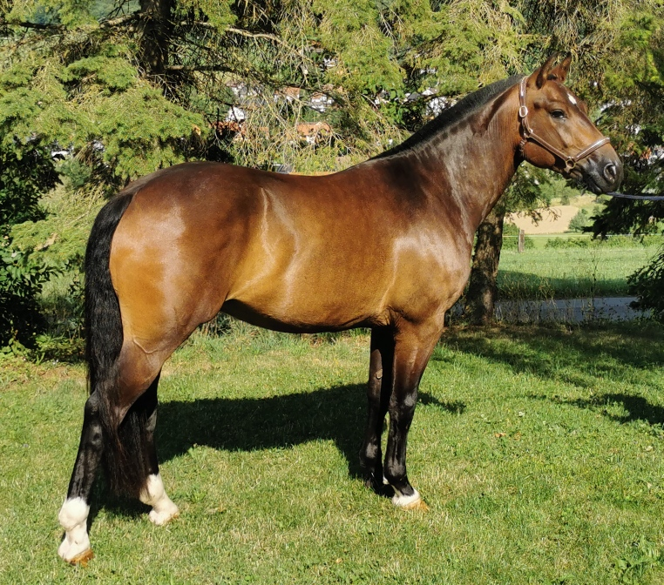
FM-Wallach gefahren 18:00–18:15
1. Vivaldi vom Flussacker
FM-Wallach, braun, geb. 25.04.2020, Stockmass ca. 152 cm
Abstammung: V: Vitali, Mutter: Najah F, MV: Novac vom Meierhof
1-spännig gefahren von Stefan Holzherr, Effingen
Hübscher dunkelbrauner Wallach mit korrektem Körperbau und schwungvollen Gängen.
Als Fohlen mit 988 bewertet. Vivaldi wird den Feldtest in Rothenfluh am 06.09.2023 absolvieren. Vivaldi ist ganz “Fribi-like“ ein richtiger Allrounder. Absolut kopfklarer, lieber Wallach, welcher sich für sein Alter sehr abgeklärt zeigt. Total einfach im Handling, sei es beim Verladen, Hufschmied, oder alleine beim Ausreiten.
Kontakt: Gabi und Urs Rippstein, Flussacker 220, 4468 Kienberg
Tel. 079 222 67 14

Slide 14
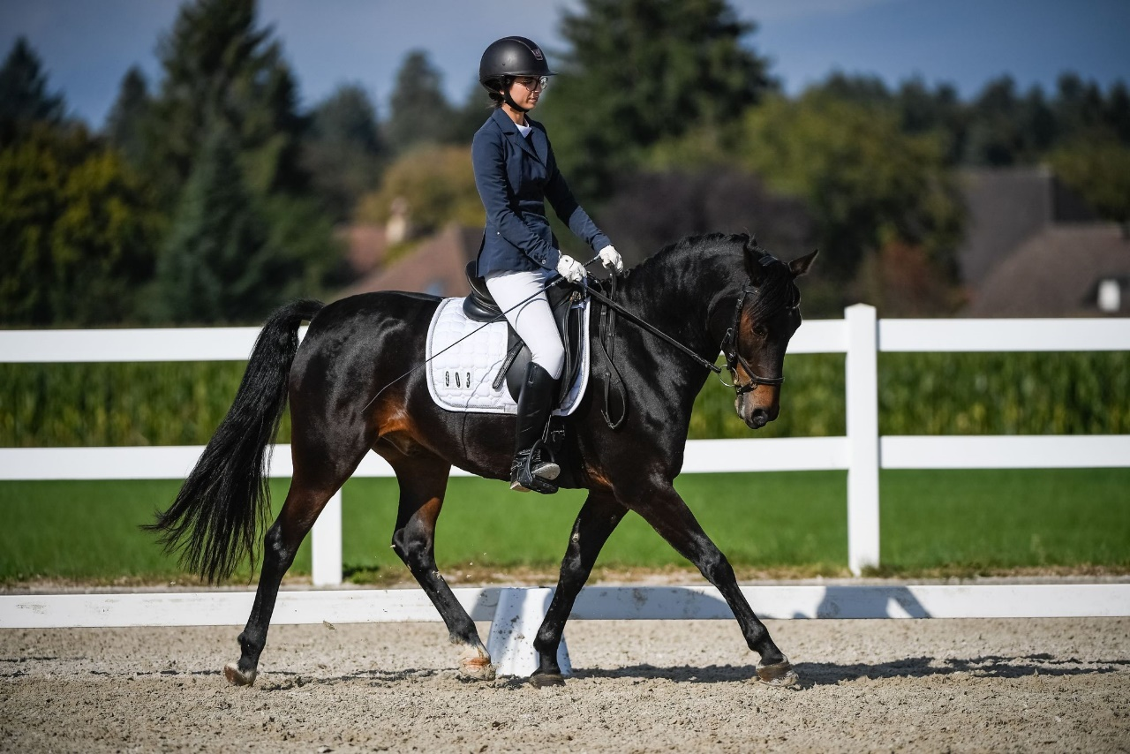
Partbredaraber an der Hand 18:15-18:20
2. Chris
Partbredaraber-Wallach, dunkelbraun, geb. 17.06.2014, Stockmass, 148 cm
Abstammung: V: Caid Jabbar, M: Tanja, MV: Ashley Monarch
Doppelveranlagter Spring und Dressurcrack. Seine NEWFOREST Mutter ging erfolgreich internationale Ponyspringen. Sein Vater CAID JABBAR, geritten von der bekannten Myriam Stemmler ist im Besitz von Heiner Bürgin Seewen. Chris hat das Springen von seiner Mutter geerbt und will immer auf die andere Seite, ob Natursprünge oder im Parcours. In der Dressur war er im 2021 jedes Mal klassiert. Ganz wichtig zu erwähnen, er ist absolut kein Kinderpony. Total brav im Gelände, auch mit Kindern. Im Sport zeigt er aber einen Ehrgeiz, den Kinder nicht händeln können. Er wird direkt von der Züchterin verkauft. Chris darf jederzeit Probegeritten werden.
Kontakt : Florence Schnidrig, Rössligasse 38, 4467 Rothenfluh
Tel: 079 236 98 36

Slide 15
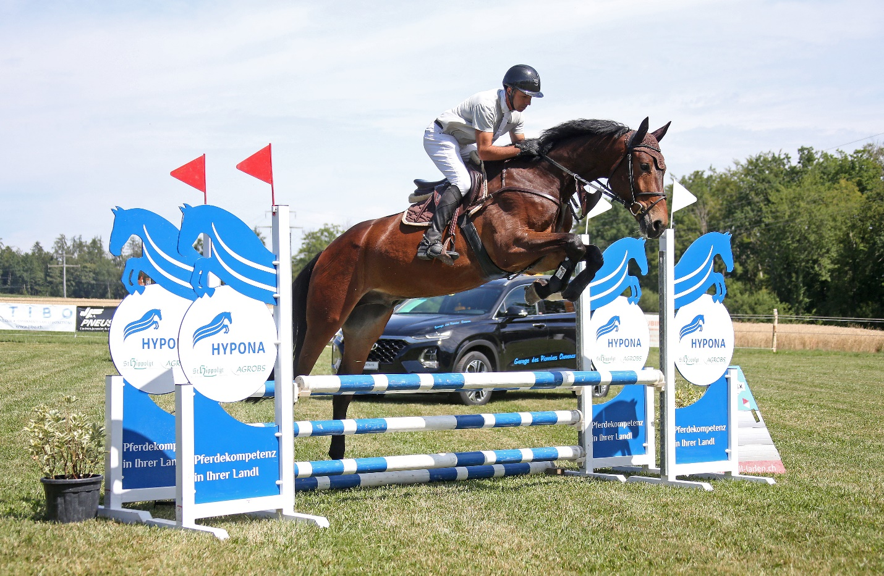
CH-Sportpferd geritten/gesprungen 18:20–18:35
3. Arkopilo HCW CH
CH-Sportpferd, Wallach, braun, geb. 10.05.2019, Stockmass ca. 168 cm
Abstammung: V: Arko Junior PMS, Mutter: Pilotina HCW, MV: Pilotdino
Reiter: Manuel Wüthrich Zunzgen
Arkopilo war Teilnehmer an der Swiss Breed Classic in Aarau im Jahr 2022. Der Wallach absolvierte dieses Jahr 8 Starts an Jungpferdeprüfungen und kam 6 mal mit 0 Punkte ans Ziel. Er ist für die Schweizermeisterschaft in Avenches der 4-jährigen CH-Sportpferde qualifiziert. Ein sehr umgänglicher braver Wallach. Geht alleine ohne Probleme ins Gelände. Arkopilo zeigt viel Springvermögen.
Kontakt : Hansruedi Wüthrich, Zunzgerberg, 4455 Zunzgen
Tel: 079 633 40 81

Slide 16
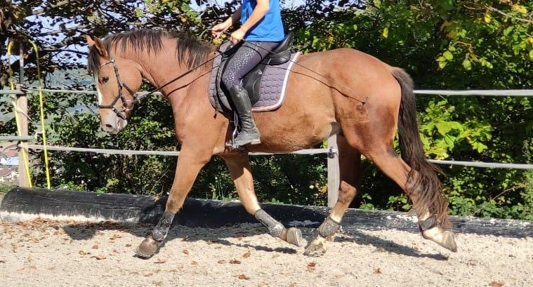
FM-Wallach/geritten 18:35-18:45
4. Naldivo PBM
FM-Wallach, braun, geb. 21.04.2019, Stockmass 160 cm
Abstammung: Nino F.W., M: Valdiva PBM, MV: Vulcain
Reiter: Regula Basler
Sehr sportlicher Wallach mit guten Grundgangarten.
Kontakt: Werner Pfister und Regula Basler, Bad Hof 102, 4464 Maisprach Tel. 079 736 73 02

Slide 17
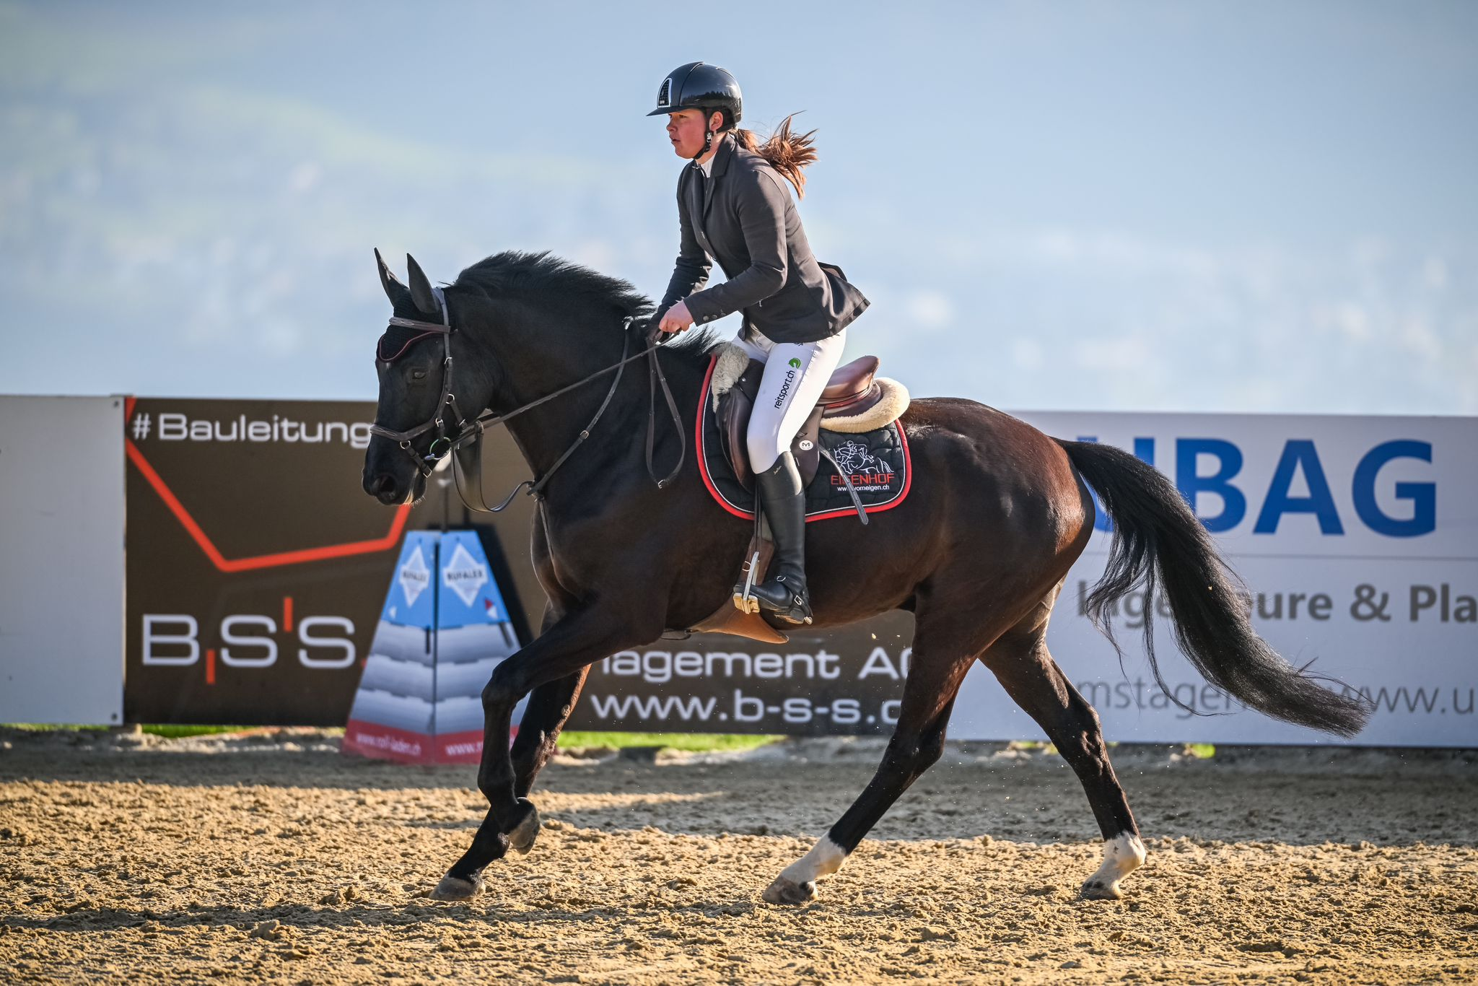
CH-Wallach geritten/gesprungen 18:45-19:00
5. Krokodile Dundee vom Eigen
CH-Sportpferd, Wallach, dunkelbraun, geb. 28.03.2019
Abstammung: V: Kosimo vom Eigen, M: Zomita, MV: Oklund
Krokodile Dundee hat dieses Jahr Jungpferdeprüfungen Springen absolviert und zeigt bereits 3 0-Fehler Parcours. Sein Vater Kosimo MM, geritten von Alain Jufer, weist internationale Klassierungen bis 150 cm auf. Die Mutter Zomita konnte sich bis 120 cm klassieren.
Kontakt: Urs Wiggli und Barbra Schnieper, Eigenhof, 4206 Seewen
079 750 29 93

Slide 20
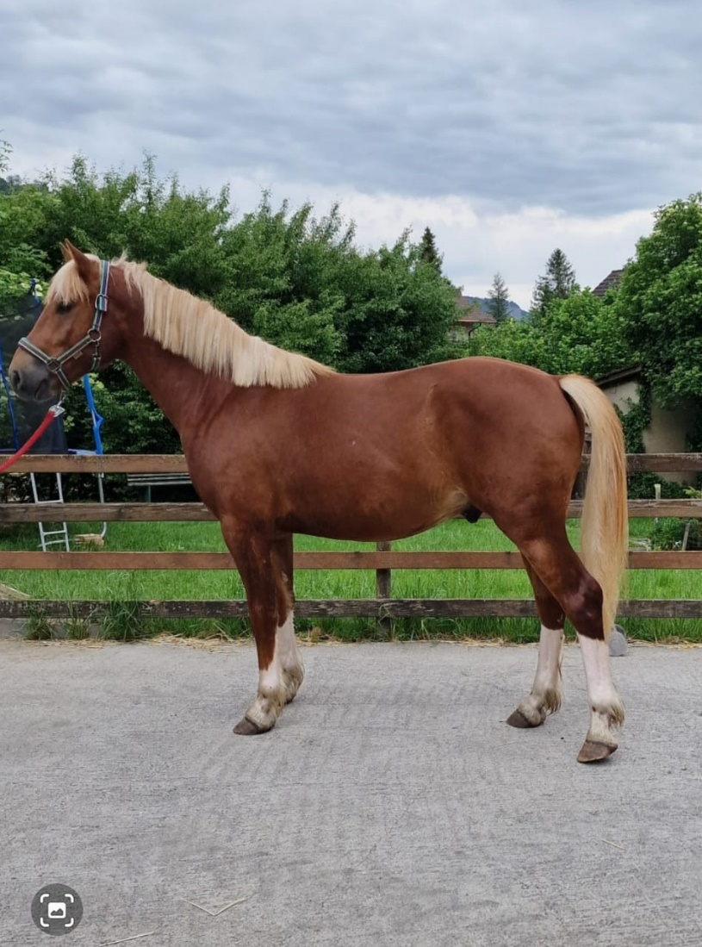
FM-Wallach an der Hand 19:00-19:05
6. Calum
FM-Wallach, Fuchs, geb. 16.04.2020, Stockmass ca.156 cm
Abstammung: V:Coventry, M: Johira, MV: Legal
Calum ist noch nicht angeritten. Er ist Roh, kann auf Wunsch aber schonend angeritten werden. Sein heller Behang hat er von seinem bekannten Vater COVENTRY Calum hat sein ruhiges, klares und braves Gemüt von beiden Elternteilen mitbekommen. Er zeigt sich bei der Bodenarbeit als fleissiger, lernwilliger unerschrockener Junge. Ein absoluter Blickfang, sowohl zukünftig auf dem Dressurplatz oder als Westernpferd
Kontakt : Florence Schnidrig, Rössligasse 38, 4467 Rothenfluh
Tel: 079 236 98 36

Slide 22
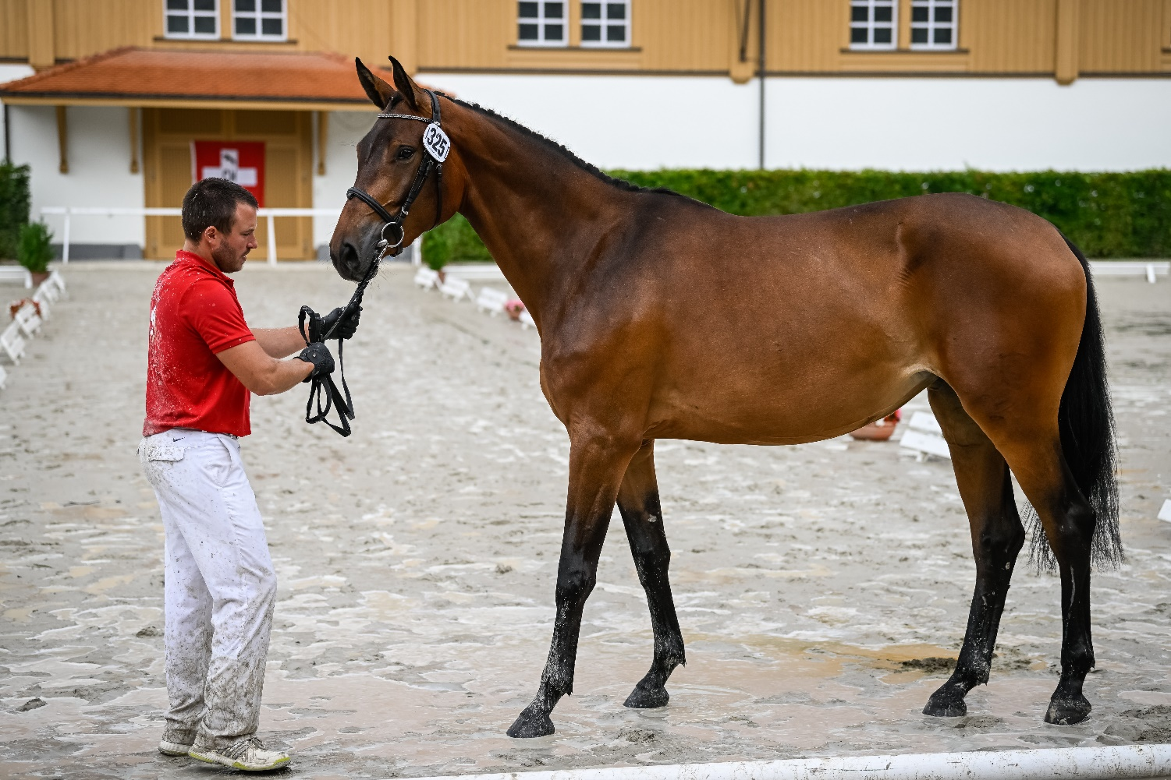
CH-Sportstute geritten 19:05:19:20
7. Valeria di Fosso
CH-Sportstute, braun, geb. 13.06.2020, Stockmass 169 cm
Abstammung: V: Virtuoso de Semilly, M: Soraya d’Alleriat, MV: Silvio I (Cornet Obelnsky)
Valeria absolvierte den Feldtest in Bern mit den Noten 877. Sie war die Beste im Freispringen mit der Note 8.08. Valeria ist als Prämienzuchtstute im Herdenbuch ZVCH eingetragen. Veranlagung für Springen und Zucht.
Kontakt : Samuel Schaer, Burach 26, 3376 Graben
Tel: 079 356 09 67

Slide 27
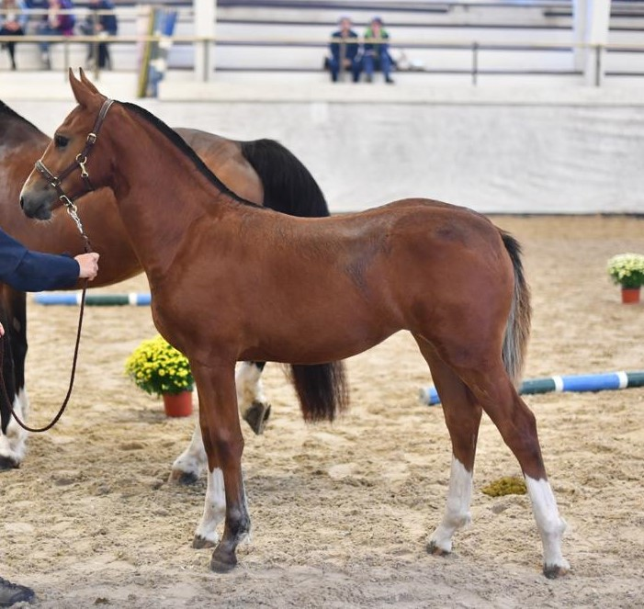
FM-Stutfohlen an der Hand 19:20-19:25
8. Evelia ShootingStar
FM-Stutfohlen, braun, geb. 12.04.2022, Stockmass: im Wachstum
Abstammung: V: Edoras, M: Hanoi ShootingStar, MV: Halloween
EVELIA war Siegerfohlen an der Fohlenschau in Lausen 2022 mit den Noten 887. Diese Stute wird eine grosse, sehr starke sportliche Stute. Evelia zeigt stets einen guten Vorwärtsdrang und bindet sich gerne an ihren Menschen Gut sozialsiert ist sie zur Zeit auf der Fohlenweide in Laupersdorf. Toll wäre es, wenn sie noch 2 Jahre auf ihrer Weide in Laupersdorf bleiben dürfte.
Ihre Mutter ist eine unermüdliche charakterstarke Persönlichkeit, die niemals müde wird.
Kontakt : Florence Schnidrig, Rössligasse 38, 4467 Rothenfluh
Tel: 079 236 98 36

Slide 30
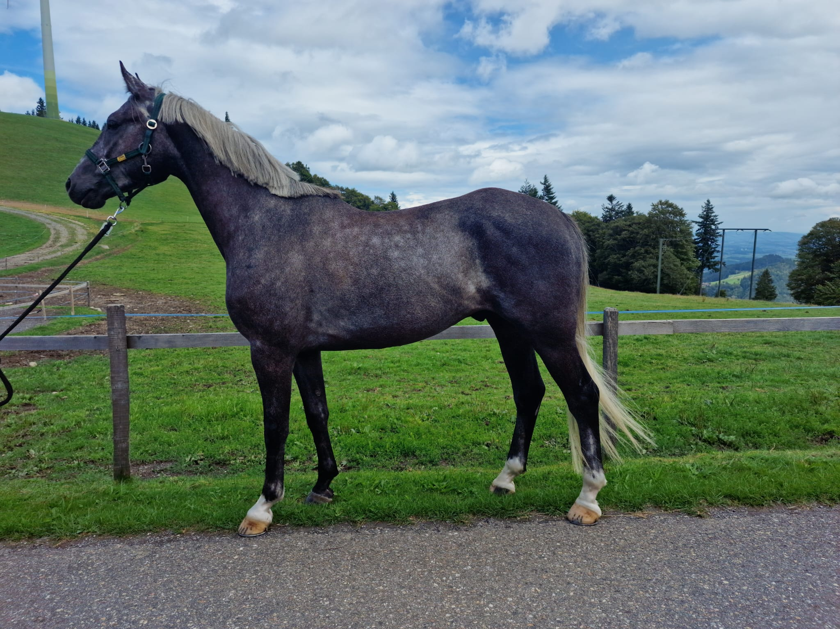
CH-Sportpferd Wallach geritten/gesprungen 19:25-19:40
9. Cronos von Ryfenstein CH
CH-Sportpferd, Wallach, Schimmel, geb. 03.07.2019, Stockmass 168cm
Abstammung: V: Croesus, M: Congora von Ryfenstein, MV:Caladetto
Reiterin: Priska Willi, Entlebuch
Hübscher Schimmel-Wallach mit besonderer Jungpferdefarbe, der noch in der Entwicklung steht und neugierig auf alles Neue ist. Acht Starts an Jungpferdeprüfungen, wovon 5 Starts mit 0 Punkten beendet. Cronos ist für die Schweizermeisterschaft in Avenches qualifiziert. Der Wallach befindet sich noch in Ausbildung. Eignung für Springen, CC oder Dressur.
Kontakt: Thomas Dettwiler, Priska Wirz, Schmidtengasse 6,
4418 Reigoldswil, Tel. 079 669 86 40

Slide 33
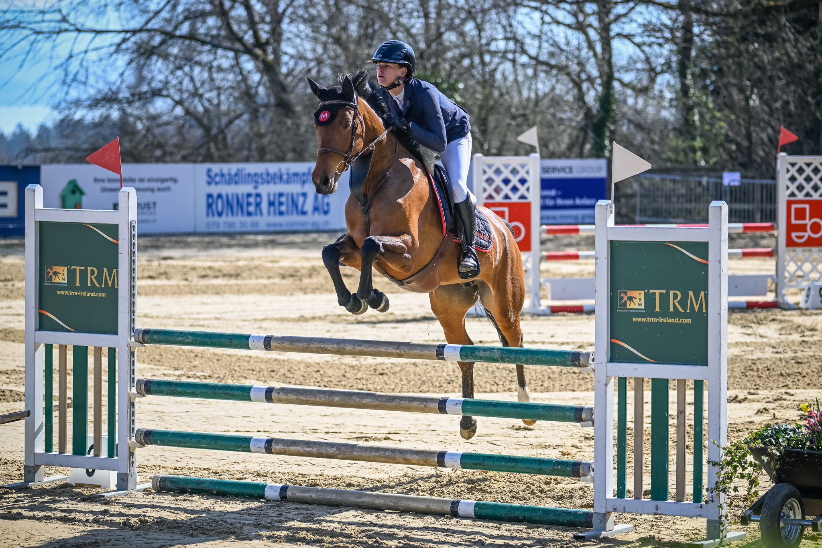
CH-Sportpferdestute geritten/gesprungen 19:40-19:55
10. Quinoa vom Eigen CH
CH-Sportpferd, Stute, braun, geb. 10..05.2018, Stockmass: NN
Abstammung: V: Quickly de Kreisker, M: Leyla vom Eigen, MV: Landino vom Eigen
Die Stute ist für die Schweizermeisterschaft in Avenches der 5-jährigen CH-Sportpferde qualifiziert.
Kontakt: Urs Wiggli und Barbra Schnieper, Eigenhof, 4206 Seewen
Tel. 079 750 29 93

Slide 36
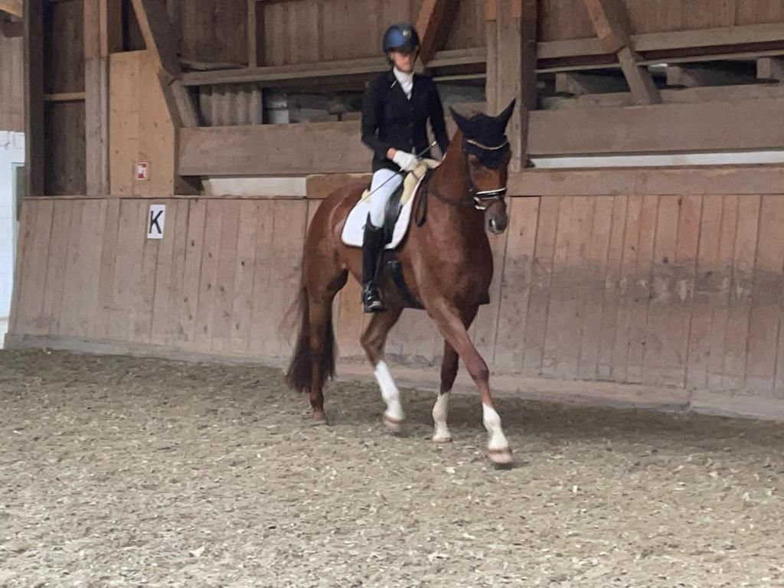
CH-Sportpferd geritten 19:55-20:10
11. Golden Feeling KWG CH
CH-Sportpferd, Wallach, Fuchs, geb. 03.06.2019, Stockmass 167 cm
Abstammung: V: For Final, M: Golden Rosa Lee KWG, MV: Abanos
Reiter: Anuschka Hossle, Reigoldswil
Am CD Thörigen holte sich Golden Feeling beim ersten Start sogleich die erste Qualifikation für Avenches. Er bnötigte noch 2 Qualifikationen.Leider finden keine Jungpferdeprüfungen CD vor der Schweizemeisterschaft mehr statt. Sein Vater For Final OLD ist mit seiner Reiterin Therese Nilshagen bis Inter II klassiert.
Kontakt: Anuschka Hossle, Hof Bürten, 4418 Reigoldswil
Tel. 079 586 12 64

Slide 37
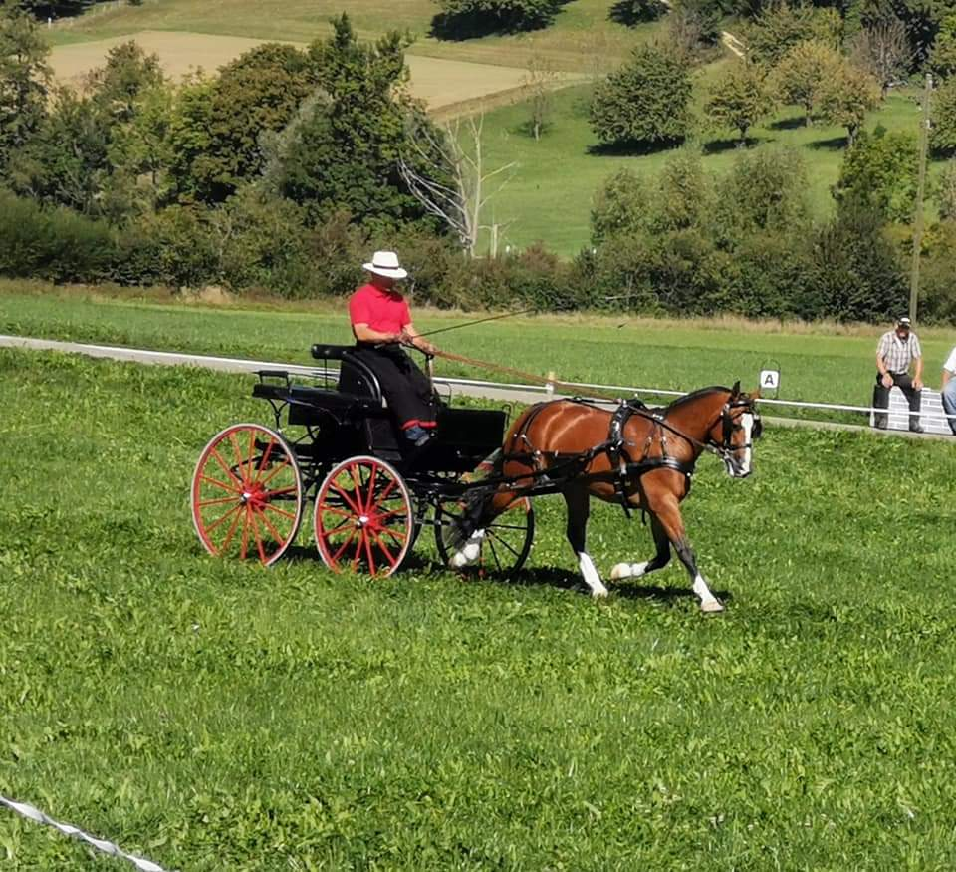
FM-Stute an der Hand 20:10-20:25
12. Najah F
FM-Stute, braun, geb. 24.04.2016, Stockmass 155 cm
Abstammung: V: Novac vom Meierhof, M: Lovli F, MV: Lasting
Feldtestsiegerin in Rothenfluh 2019 mit den Noten Exerieur:888, Fahren: 8,7, Reiten: 8,8. Viert beste Stute ihres Jahrgangs an der Elitenjungstutenschau in Avenches. Top Zuchtstute; erstes Fohlen mit 988 bewertet.
Leistung/Sport: Najah ist eingesprungen und erzielte an ihrem ersten Concours FM1 einen 2. Rang. Danach folgte der Zuchteinsatz. Eignung für Fahr- und oder Dressursport geeignet.
Die Stute ist aktuell tragend vom FM-Hengst Envol. Das Fohlen könnte auch zurück zum Züchter
Kontakt: Gabi und Urs Rippstein, Flussacker 220, 4468 Kienberg
Tel. 079 222 67 14

Slide 38
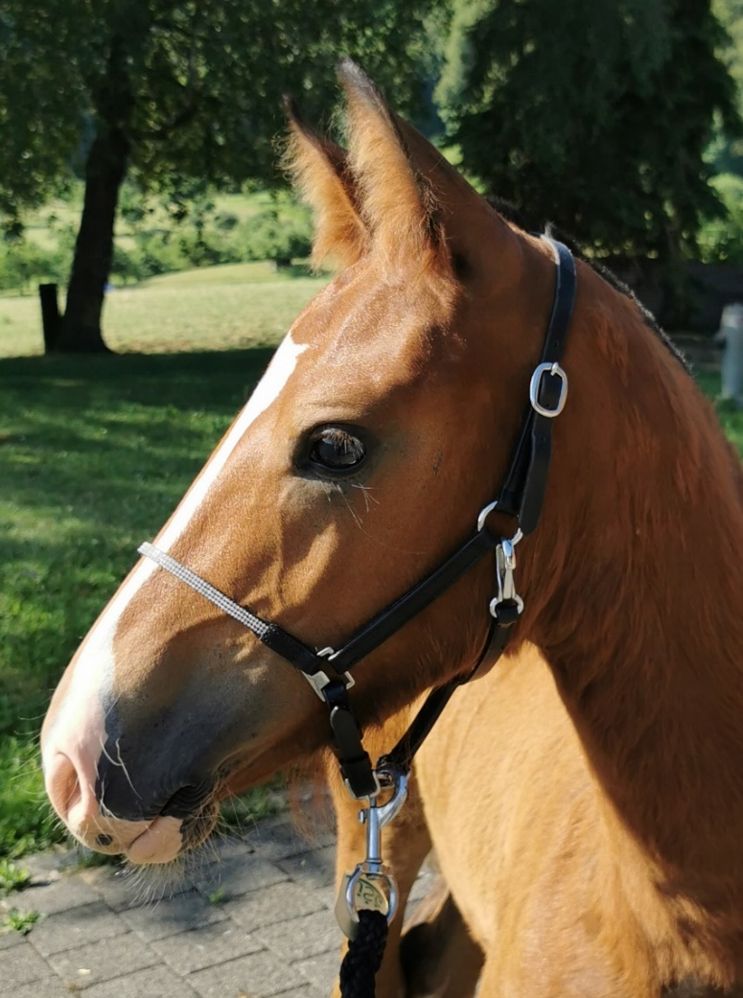
FM-Stutfohlen an der Hand 20:10-20:25
13. Vaiana vom Flussacker
FM-Stute, braun, geb. 16.04.2023, im Wachstum
Abstammung: V: Vitali, M: Najah F, MV: Novac vom Meierhof
Ausgesprochen zutrauliches, hübsches Stutfohlen. Kennt das Fohlen ABC, sehr gute Gänge. Vollschwester von Vivaldi vom Flussacker.
Kontakt: Gabi und Urs Rippstein, Flussacker 220, 4468 Kienberg
Tel. 079 222 67 14

Slide 42
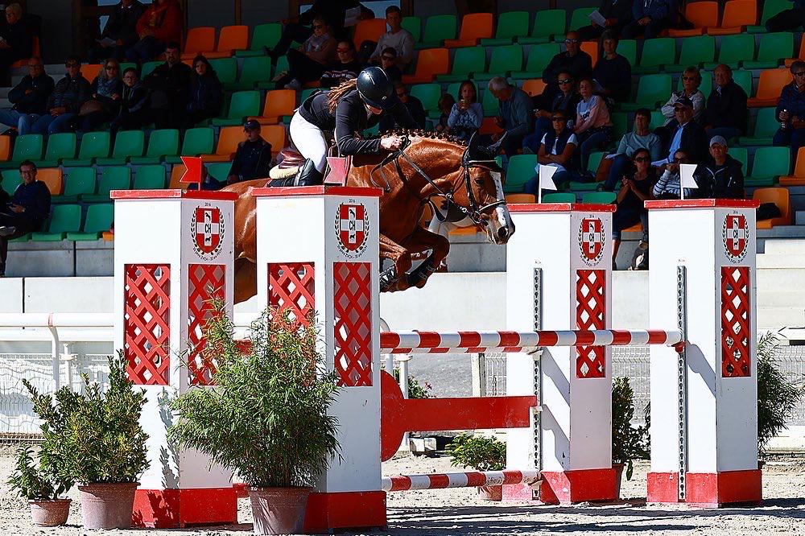
CH-Sportstute geritten/gesprungen 20:25-2040
14. Rubinja vomEigen CH
CH-Sportpferd, Stute, Fuchs, geb. 06.05.2018, Stockmass NN
Abstammung: V: Romando de l’Abbaye, M: Ulyssia vom Eigen,
MV: Ulysse de Thurin
Die Stute hat in diesem Jahr bereits 8 Nullfehler Parcours vorzuweisen. Rubinja ist qualifiziert für die Schweizermeisterschaft in Avenches. Sie war bereits Teilnehmerin der Schweizermeistermeisterschaft im Jahr 2022.
Kontakt: Urs Wiggli und Barbra Schnieper, Eigenhof, 4206 Seewen
Tel. 079 750 29 93

